Slide 1
个人求职简历
2026/01/03
汇报人: 无可置疑！

Slide 2
目录
基本信息
教育背景
01
02
CONTENTS
工作经历
技能证书
03
04
个人优势
职业规划
05
06

Slide 3
基本信息
01

Slide 4

个人联系方式
手机号码
使用11位中国大陆手机号138****5678，保持7:00-22:00畅通，曾在2小时内响应某互联网公司HR面试邀约。
电子邮箱
采用姓名全拼+年份格式（zhangwei2000@163.com），邮件标题标注"应聘岗位+姓名"，附件命名规范，方便HR快速识别。
求职意向城市
意向工作城市为上海，可接受徐汇、浦东等核心商务区通勤，已提前了解当地平均通勤时间及租房市场概况。

Slide 5
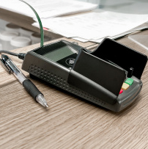

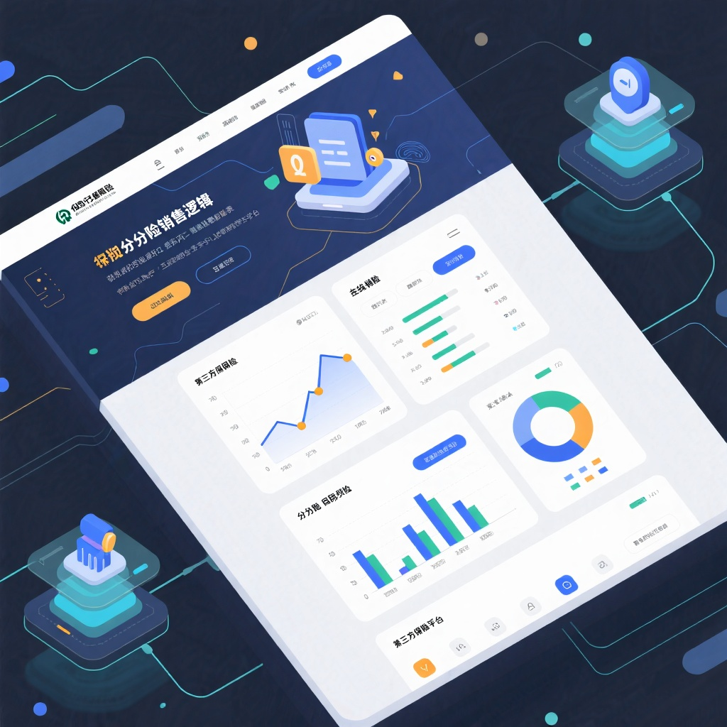
求职岗位意向
目标岗位名称
岗位核心能力匹配
行业发展方向
意向岗位为互联网公司产品经理，如腾讯微信支付产品经理岗，负责用户需求分析与功能迭代规划。
熟练掌握Axure原型设计工具，曾独立完成校园二手交易平台原型设计，获校创新创业大赛二等奖。
聚焦人工智能在金融科技领域的应用，关注蚂蚁集团智能风控产品案例，期望参与相关产品落地。

Slide 6
教育背景
02

Slide 7



毕业院校与专业
专业学习内容
主修XX专业，核心课程包括《XX》《XX》等，系统掌握了XX领域的理论知识与实践技能。
院校基本信息
专业排名与荣誉
毕业于XX大学（211工程院校），该校在2023年软科中国大学排名中位列第XX位，以XX学科为优势特色。
所在专业在全国高校学科评估中获B+等级，在校期间因成绩优异，连续两年获得校级奖学金。

Slide 8



在校成绩与荣誉
学业成绩排名
学科竞赛获奖
奖学金获得情况
连续三年专业成绩位列前5%，其中《市场营销学》以95分获校级精品课程优秀案例奖，参与编写课程习题集。
2023年全国大学生电子商务“创新、创意及创业”挑战赛中，团队作品获省级一等奖，负责市场分析模块撰写。
连续两年获校级一等奖学金（全院仅5%名额），2022年获国家励志奖学金，奖金用于专业技能培训。

Slide 9



相关课程学习
核心专业课程
实践应用课程
行业前沿课程
系统学习《市场营销学》《消费者行为学》等课程，参与“海尔品牌年轻化营销方案设计”项目，提出3条获导师高度评价的推广建议。
修读《市场调研与预测》，运用SPSS软件完成“大学生奶茶消费偏好”调研，撰写8000字报告，数据准确率达92%。
学习《数字营销实战》，模拟运营小红书账号3个月，通过内容优化使账号粉丝从0增长至5000+，互动率提升25%。

Slide 10
工作经历
03

Slide 11
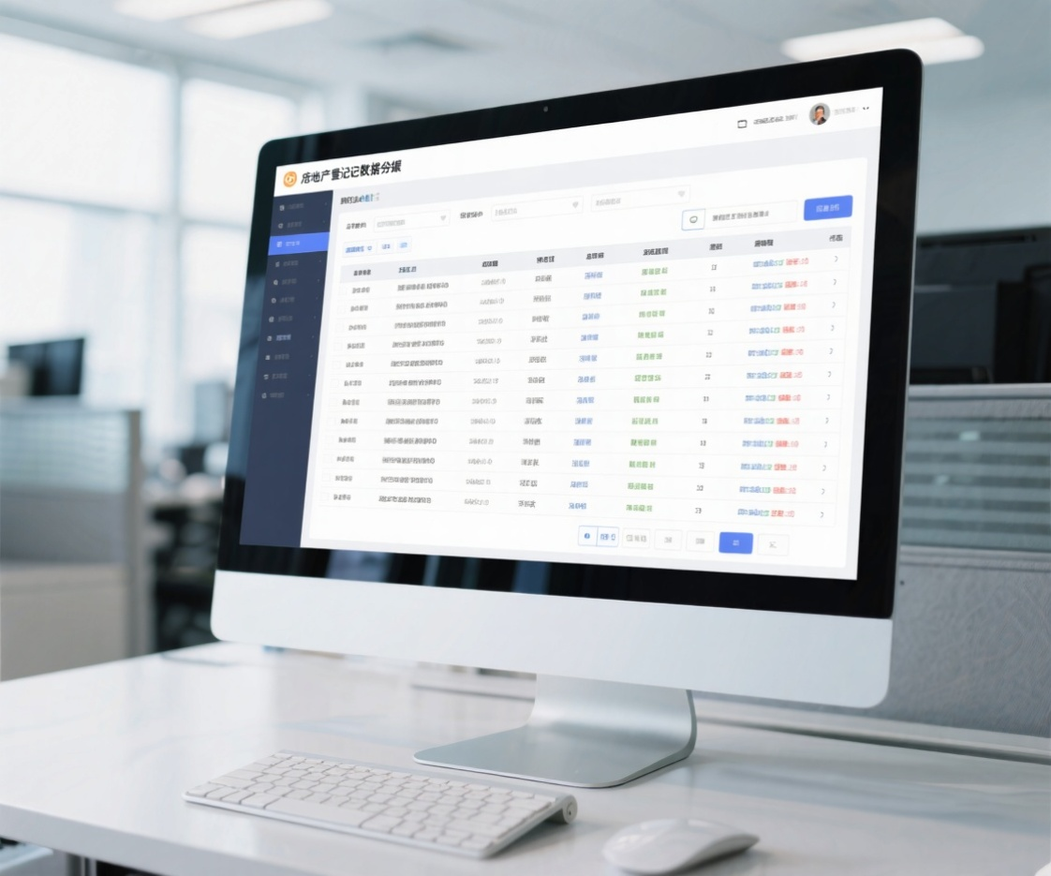
公司名称与职位
科技先锋有限公司 - 产品经理
主导智能考勤系统迭代，整合人脸识别技术，使员工打卡效率提升40%，获季度创新项目奖。
星辰电商平台 - 运营专员
负责母婴品类活动策划，通过短视频种草+直播带货组合策略，单场GMV突破50万元。

Slide 12

工作职责概述
核心业务流程优化
主导优化某电商平台订单处理流程，通过重构发货节点逻辑，将平均履约时效从48小时压缩至36小时，提升客户满意度15%。
跨部门项目协作管理
统筹某快消品牌新品上市推广项目，协调设计、市场、销售团队，制定含12个里程碑的执行计划，推动项目提前7天落地。
数据驱动决策支持
搭建月度销售数据分析模型，整合ERP与CRM系统数据，输出含3类核心指标的可视化报告，辅助管理层调整区域营销策略。

Slide 13


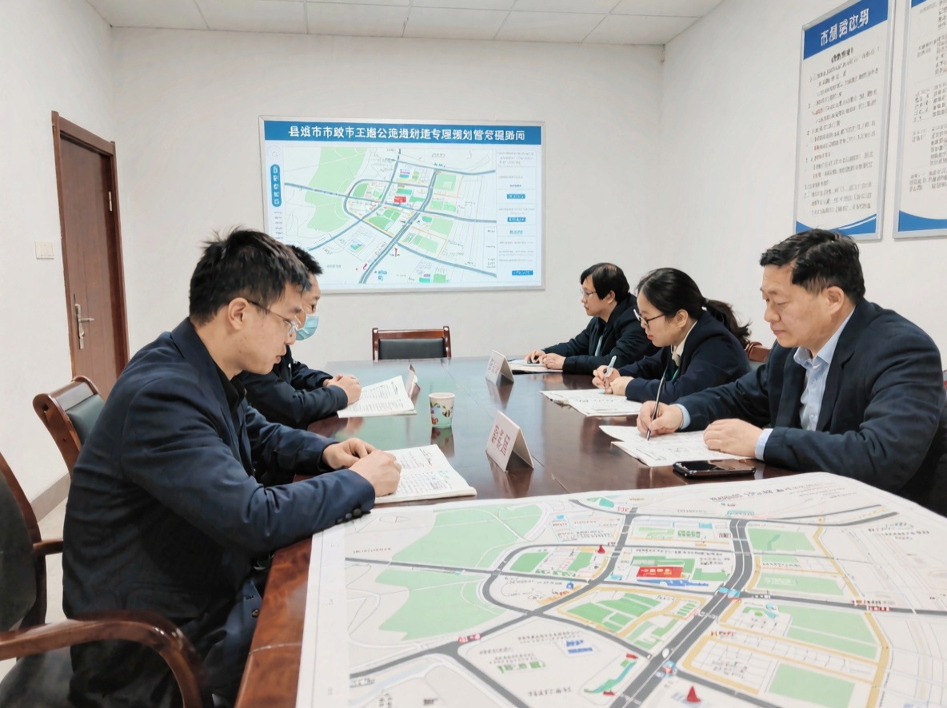
工作成果展示
项目业绩提升
流程优化改进
团队协作成果
主导某电商平台季度促销活动，优化营销策略，通过精准投放使销售额提升30%，超预期完成KPI。
针对公司物流配送流程，提出5项改进建议并落地实施，使平均配送时效缩短15小时，客户满意度提升25%。
作为跨部门项目组核心成员，协调技术、市场与销售团队，成功推出新产品，上线首月用户新增5000+。

Slide 14

获得的经验与成长
项目全流程管理能力提升
跨部门协作沟通技巧
数据分析与决策优化
独立负责某电商平台618大促活动，从方案策划、资源协调到落地执行，带领5人团队达成GMV超300万元，较往期提升25%。
在与市场部、技术部合作推进用户增长项目时，通过建立周例会机制与需求同步表，确保项目提前7天上线，获部门季度协作奖。
通过分析客户反馈数据，发现某产品功能使用率不足15%，提出优化方案后用户满意度提升至82%，推动该功能月活增长40%。

Slide 15
技能证书
04

Slide 16

专业技能证书
计算机二级证书（MS Office高级应用）
通过系统学习掌握Word文档排版、Excel数据处理及PPT设计，曾用Excel完成某电商平台季度销售数据可视化分析报告。
Adobe认证Photoshop设计师
熟练运用PS进行图像合成与调色，为某餐饮品牌设计过菜单封面及社交媒体宣传海报，获客户方案采纳。

Slide 17

语言与计算机能力证书
英语能力证书
持有大学英语六级证书（CET-6），成绩528分，能流利阅读英文技术文档，曾协助团队翻译海外项目需求说明书。
计算机等级证书
获得全国计算机二级C语言证书，掌握编程基础，独立完成课程设计中的学生成绩管理系统开发，代码行数超800行。

Slide 18
个人优势
05

Slide 19



性格特点优势
责任心强
抗压能力突出
团队协作意识佳
在校园社团活动中，主动承担活动策划统筹工作，带领团队提前3天完成校庆晚会筹备，获校级"优秀组织者"称号。
实习期间遇项目紧急调整，连续3天高效完成原计划5天的数据分析任务，保障客户提案按时提交并获采纳。
作为班级小组组长，协调5名成员分工完成市场调研，主动承担最难的竞品分析模块，最终报告获课程最高分。

Slide 20



工作态度优势
责任心强
积极主动
抗压能力突出
曾在实习中主动承担紧急项目，连续3天加班至晚10点，确保项目提前2天交付，获部门季度"责任之星"称号。
发现团队周报统计繁琐，自主设计Excel自动化模板，将处理时间从2小时缩短至20分钟，被推广至全部门使用。
在电商大促期间，单日处理客户咨询量超200次，仍保持98%满意度，获"金牌客服"表彰。

Slide 21


团队协作优势
跨部门项目协调
冲突解决能力
资源整合能力
在XX公司市场部实习时，协调设计、销售团队完成新品推广方案，通过周例会同步进度，使项目提前3天落地，获部门季度协作奖。
小组作业中，成员对方案方向产生分歧，我组织匿名投票+利弊分析，最终统一采用线上线下结合模式，报告获班级最高分。
作为学生会外联部长，整合校内社团资源与校外商家赞助，成功举办校园文化节，吸引500+师生参与，拉取赞助超2万元。

Slide 22
职业规划
06

Slide 23
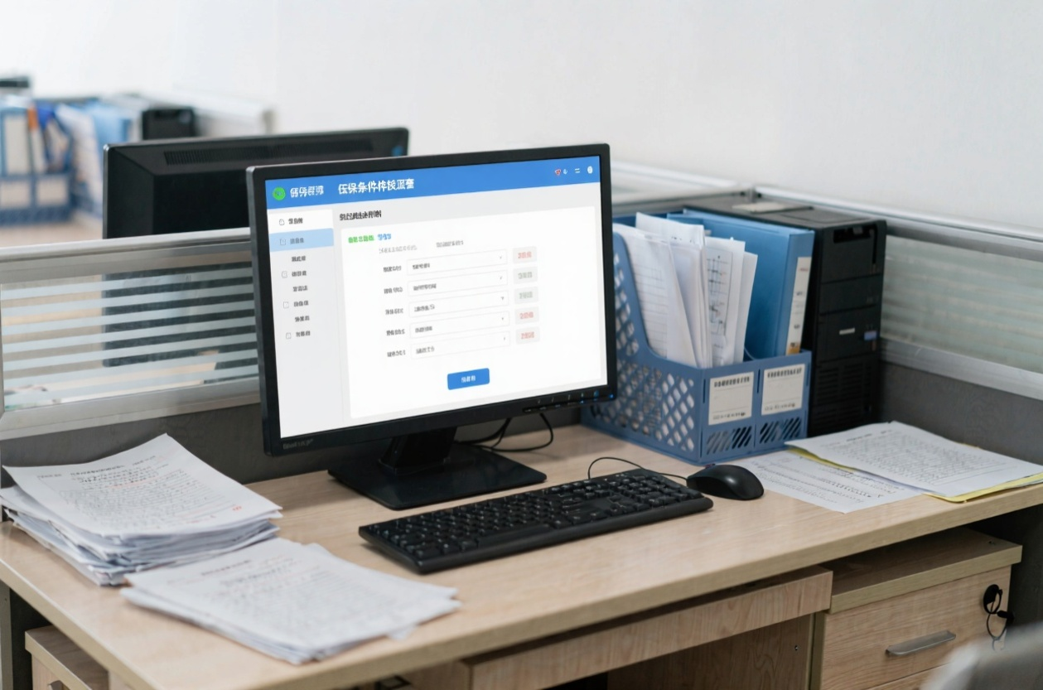


短期职业目标
岗位技能深化
行业知识积累
人脉资源拓展
入职3个月内，掌握Excel高级函数如VLOOKUP、数据透视表，独立完成某电商公司月度销售数据汇总分析报告。
6个月内阅读5本行业权威书籍，参加3场线上研讨会，整理出100页新能源行业发展趋势笔记。
主动参与行业社群活动，每月结识2位资深从业者，建立50人以上的行业交流朋友圈。

Slide 24
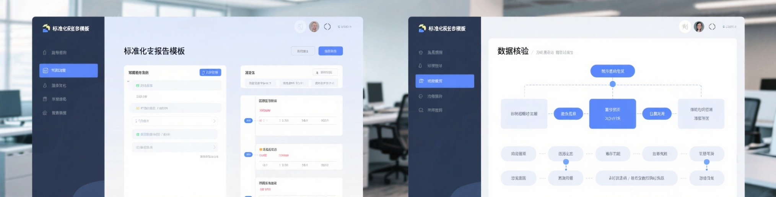
长期职业愿景
成为行业技术专家
构建个人专业影响力
未来5-8年深耕人工智能领域，参考李飞飞在斯坦福大学推动AI伦理研究的路径，主导至少3个企业级智能项目落地。
通过每年发表2篇行业白皮书、主讲5场技术峰会，逐步成为如阿里云王坚般受认可的领域意见领袖。

Slide 25
谢谢
THE END

